Slide 1
Saúde - Algo Que Interessa

Slide 2
São os princípios da saúde realmente uma parte da religião Cristã?

Slide 3
“Portanto, quer comais, quer bebais, ou façais qualquer coisa, fazei tudo para a glória de Deus.”
(I Cor. 10: 31)

Slide 4
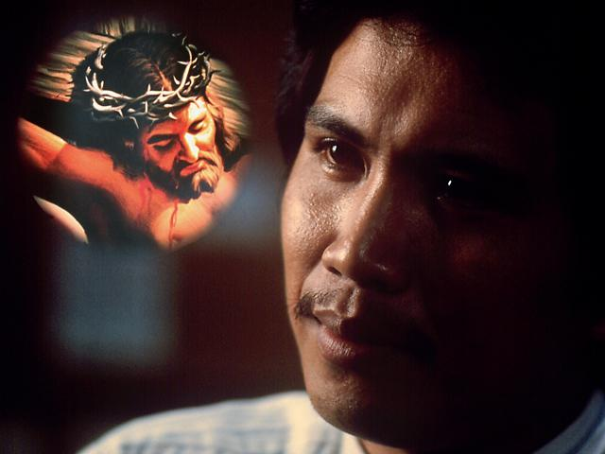
I Coríntios 6:19,20

Slide 5
O que deu Deus ao homem
para comer quando o criou
e o que lhe proveu como
regime alimentar perfeito?

Slide 6
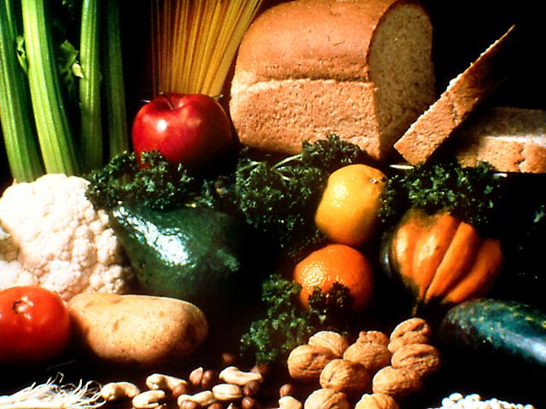
O regime que Deus deu ao
homem se compunha de
frutas, legumes,
grãos (cereais) e nozes-
Gên. 1:29; 2:16

Slide 7
Levítico 11 e Deuteronômio 14
A.Todo animal que tem unhas fendidas, que tem a unha dividida em duas, que remói, entre os animais, isso comereis. (Deuteronômio 14:6)
B. Isto comereis de tudo o que há nas águas: Tudo o que tem barbatanas e escamas comereis. (Deuteronômio 14:9)
C. Todas as aves de rapina que se alimentam de cadáver (animais mortos) são consideradas imundas. (Levítico 11:13-20)
D. Os animais que se arrastam também são imundos. (Lev. 11:21-47)

Slide 8
ISAÍAS 65:3-4
ISAÍAS 66:17

Slide 9
Tanto a Sociedade Americana do Câncer como o Instituto Nacional de luta contra o CÂNCER recomendam a redução do consumo total de gordura, aumentar o consumo de hortaliças, frutas frescas e grãos integrais. (American Journal of Clinical Nutrition)

Slide 10
Os alimentos procedentes das plantas são reconhecidos como úteis para prevenir o câncer. Interesante notar também, o fato de que nossas células protetoras não podem tolerar o alto consumo de gordura, pois elas se tornam preguiçosas, de modo que não podem funcionar com toda sua capacidade .(Idem)

Slide 11
A ciência nos diz que o álcool produz mudanças no sistema nervoso central, afetando assim tanto a mente como o corpo. Deus já sabia. Sua palavra o confirma.

Slide 12
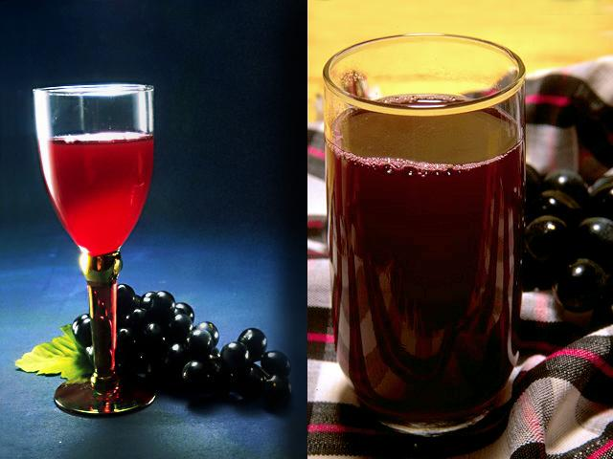
“E não vos embriagueis com vinho, em que há contenda; mas enchei-vos do Espírito.
Efésios 5: 18

Slide 13
“E servireis ao Senhor vosso
Deus, e Ele abençoará
o vosso pão e a vossa água:
e eu tirarei do meio de
ti as enfermidades.”
(Êxodo 23:25)

